Slide 1
Солнышко лучистое

Slide 2
СОЛНЫШКО
Тучка прячется за лес,
Смотрит солнышко
с небес.
И такое чистое,
Доброе, лучистое.
Если б мы его достали,
Мы б его расцеловали.
Г. Бойко

Slide 3
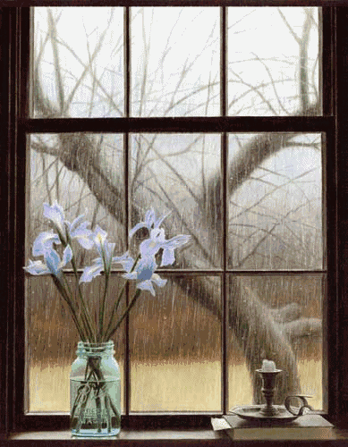
НАРИСУЮ СОЛНЦЕ
За окошком дождик льёт,
По минутам день ползёт.
Надоело долго ждать —
Буду солнце рисовать.

Slide 4
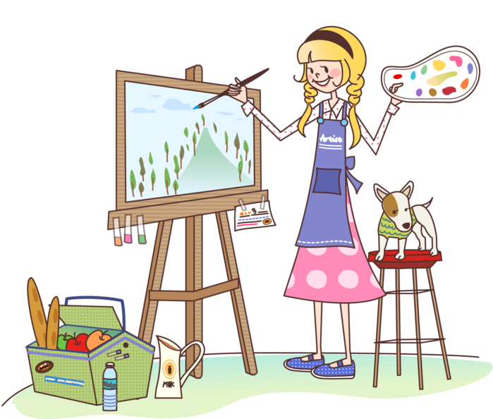
Нарисую солнце

Slide 5
Приклею на оконце,
Стало в комнате светлей,
Сразу стало веселей.

Slide 6
Я скажу вам, не тая —
Жить без солнышка НЕЛЬЗЯ!

Slide 7
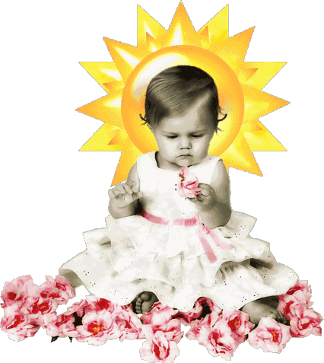
ВЫШЛО СОЛНЦЕ
ИЗ-ЗА ТУЧ
Вышло солнце из-за туч,
протянуло Кате луч.
Катя тронула рукою:
- Вот ты, солнышко, какое!

Slide 8
А У СОЛНЦА - СТО ЗАБОТ
А у солнца - сто забот:
Обогреть наш огород,

Slide 9
Все цветочки распустить,

Slide 10
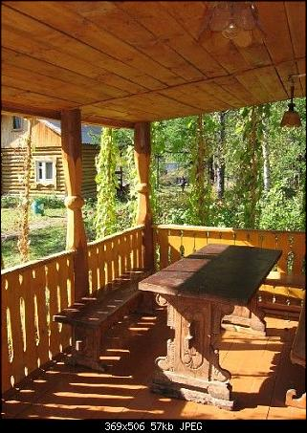
На веранде погостить,

Slide 11
После ливня, на бегу,
Сделать радугу-дугу.

Slide 12
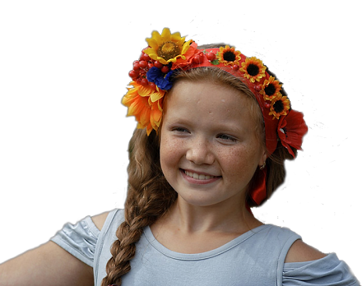
И Наташке-хохотушке
На нос бросить конопушки.
Р. Карапетян

Slide 13
Сказки о солнышке

Slide 16
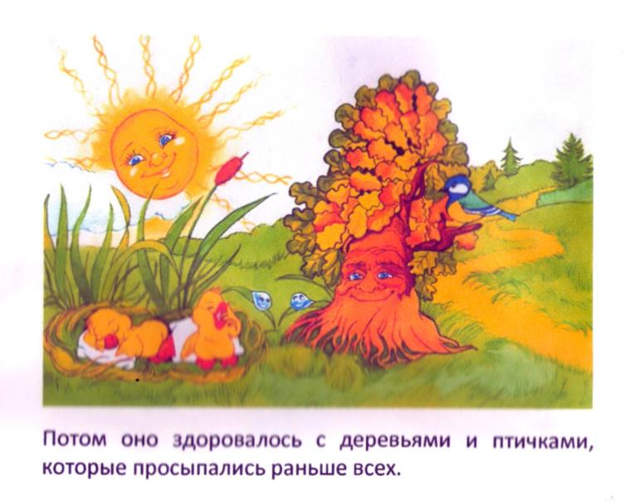

Slide 18
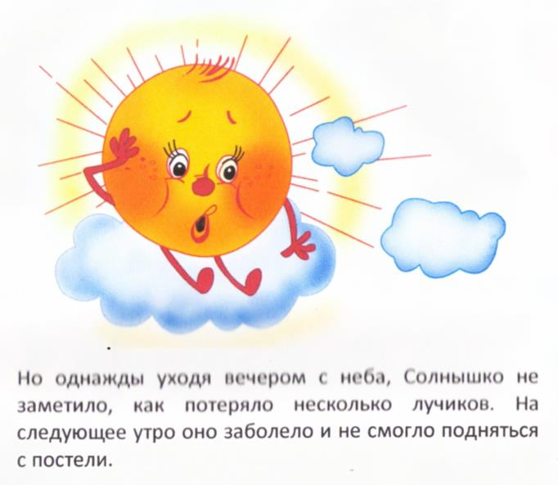

Slide 20
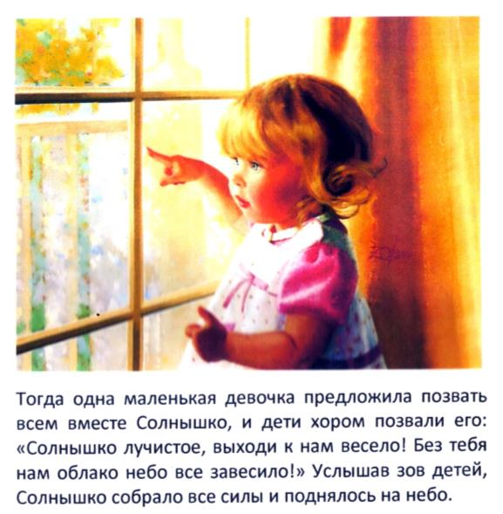

Slide 21
